Slide 1
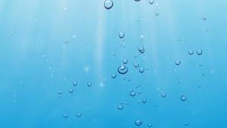
« Вода! Вода! Кругом вода!»
Проект Комовой Н.П.
Подготовительная группа
МБДОУ д\с « Солнышко»
с. Солтон 2017.

Slide 2
Цель: Расширять представления о воде, о ее свойствах, уточнить ее значение для всего живого на земле.
Задачи:
1. Расширить представления о воде, о ее необходимости.
2. Учить устанавливать причинно-следственные связи, добиваться результатов; размышлять,
отстаивать свое мнение, обобщать.
3. Прививать у детей навыки бережного использования воды.
4. Воспитывать желание заботиться о чистоте водоемов.
5. Развивать наблюдательность, смекалку, кругозор.

Slide 3
Актуальность.
Вода источник жизни. Мы не можем прожить без нее. Кажется, что воды на Земле очень много и ее должно хватить всем, но это не так- чистой воды становится все меньше и меньше, т.к. люди загрязняют водоемы.
Выбор темы проекта не случаен. Дети нашей группы очень любознательны. Их интересует все на свете. Я решила расширить имеющиеся понятия о воде у детей. Очень важно научить детей бережному отношению к воде, показать ее значимость.
Без воды –нет жизни! Но для детей она в ходе этого проекта предстала как волшебная. Они обратили на нее внимание и увидели, какая она –чудесница, водица-волшебница, и даже такой привычный объект, как вода, таит в себе много неизвестного.

Slide 4
Вид проекта: Опытно-исследовательский.
Срок проекта: краткосрочный (18.11.2017-18.12.2017)
Состав проекта: групповой.
Участники: дети, воспитатель.

Slide 5
1-й этап. Подготовительный этап:
( С 18.11.2017. по 20.11.2017)
Подбор дидактических игр.
Подготовка оборудования для опытов.
Подбор художественной литературы.
Подбор видеозаписей.
Подбор материала для лепбука.

Slide 6
2-й этап Основной.
С 20.11.2017. по 24.11.2017.
1. Беседа «Вода вокруг нас. Круговорот воды в природе».
2. Наблюдение за водой. Прогулка №52 (ноябрь).
3. Просмотр мультфильма о воде « На воде».
4. Опытно- экспериментальная деятельность. Свойства воды.
5.Чтение стихотворений « Что случилось с рекой» Заходер Б.В.
« Капля дождевая» Маршалова.
С 27.11.2017 по 01.12.2017.
1. Беседа «Что растет в воде».
2. Беседа « Кто живет в воде».
3. Игры по теме «Вода».
4. Опытно-экспериментальная деятельность:
Вода растворяя вещества приобретает вкус, цвет,запах.
Вода расширяется при замерзании.
Какая вода замерзает быстрее.
Фильтрация воды.
5. Чтение стихотворения « Мойдодыр» Чуковский К.И.

Slide 7
С 04.12.2017. по 08.12.2017.
1. Беседа по картине « Откуда в наш дом пришла вода и куда уходит».( индивидуальная)
2.Беседа «Берегите воду».
3.Наблюдение за снегом.
4. Наблюдение за сосульками.
5. Поговорки, пословицы о воде.
6. Опытно-экспериментальная деятельность:
Вода бывает теплая, холодная, горячая.
Лед твердая вода, тает в тепле.
Пар - тоже вода.
Цветы лотоса.
С 11.12.2017 по 15.12.2017.
1. Презентация « Морские обитатели».
2. Опытно-экспериментальная деятельность:
Скитлс - Радуга.
Вода жидкость, просачивается везде.
Волшебный мешочек.
Опыт с водой.
4. Чтение « Родник иссяк, ручей ослаб» С. Погореловского.
5. Раскраски « Обитатели морей и океанов».
6. Оригами «Лодочка», « Кораблик».

Slide 8
3-й этап Заключительный.
С 18.12.2017 по 20.12.2017
Оформление Лепбука по теме
«Ах, вода, водица».

Slide 9
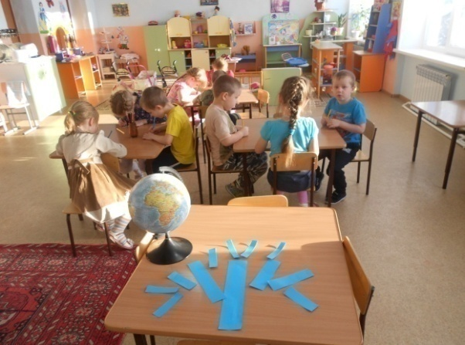
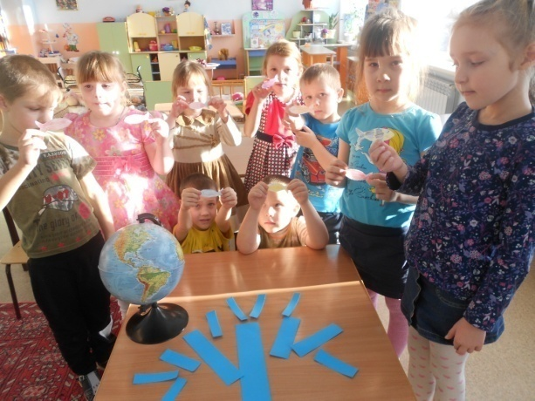
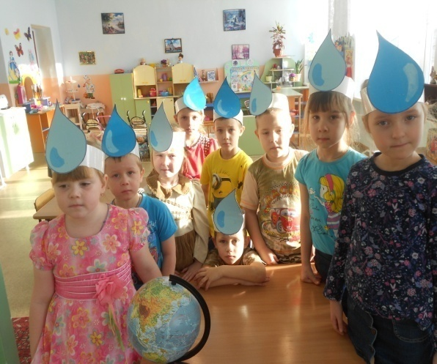
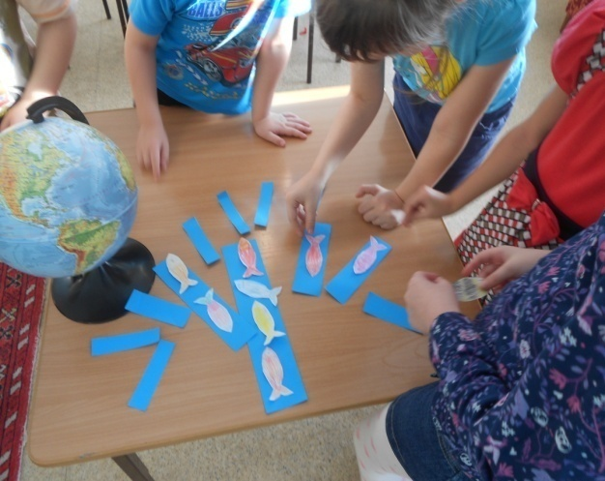
Беседа
« Вода вокруг нас. Круговорот воды в природе »

Slide 10
Наблюдение за водой.
Цель: - формировать представление об агрегатном состоянии воды в осенний период.
Рассмотреть воду через стекло банки и задать детям вопросы:
1) Какие свойства воды вам знакомы?
2) Есть ли форма у воды?
3) Какого она цвета?
4) Прозрачная ли вода в реке, озере, море, луже?
5) Что станет с водой, если мы ее оставим на улице? Вода прозрачная. Сквозь нее видны предметы. Вода жидкая. У нее нет своей формы, она принимает форму сосуда, в который ее наливают. На ровной поверхности вода растекается лужей. Вода бесцветная, безвкусная, без запаха. Чистая вода – прозрачная, мутная и грязная – не прозрачная. Только грязная вода пахнет плохо. Вода замерзает тогда, когда температура воздуха становится ниже 0 С.
Исследовательская деятельность. Оставить плотно закрытую стеклянную банку с водой на морозе и посмотреть в конце прогулки, что изменилось (предварительно сделать метку уровня воды в банке до замерзания). Замороженная вода – лед – занимает больше места, чем вода жидкая.
6) Где можно еще увидеть лед на улице? (на дороге, на лужах, с крыш свисают сосульки).
7) Что станет со льдом, если его внести в теплое помещение?
Осторожная лисица подошла к ручью напиться, Наклонилась, а вода неподвижна и тверда.
Индивидуальная работа. Выполнение упражнений на сохранение равновесия. Цель: воспитывать выносливость. Подвижные игры по желанию детей.

Slide 11
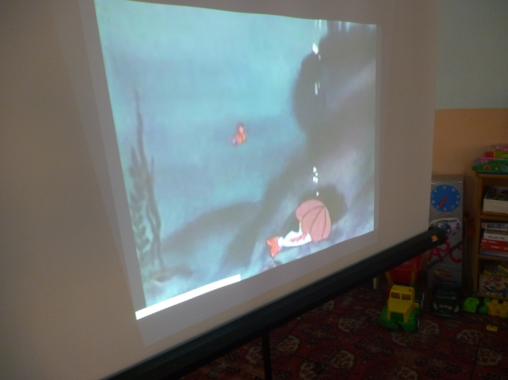
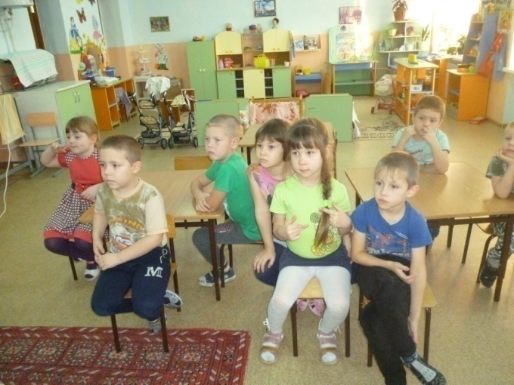
Просмотр мультфильма о воде «На воде».

Slide 12
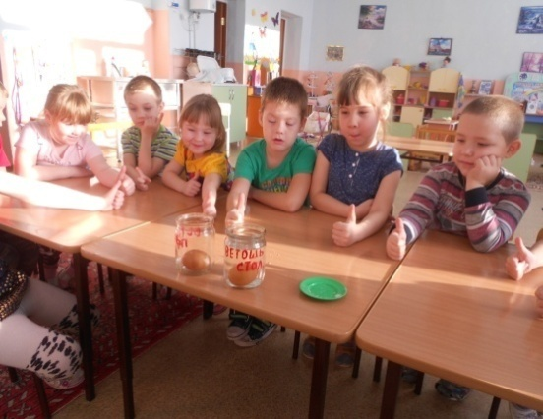
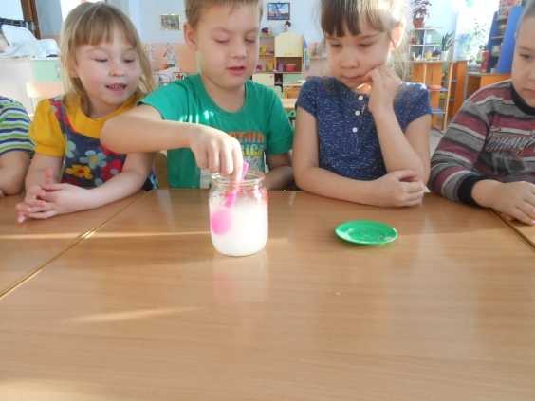
Опыт « Свойства воды»
.
Оптические свойства
воды.
Прозрачность воды.

Slide 13
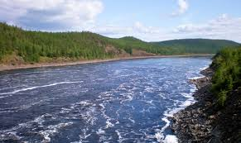
Чтение стихотворений.
ЧТО СЛУЧИЛОСЬ С РЕКОЙ?
Капля дождевая.

Slide 14
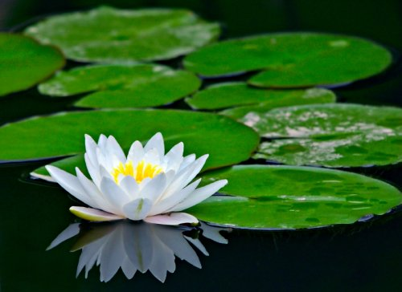
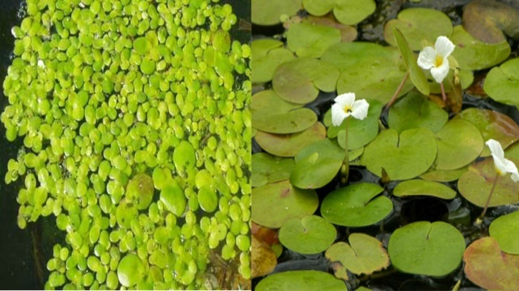
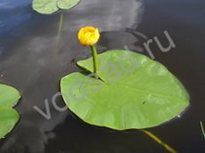
Беседа «Что растет в воде»
Ряска.
Белая кувшинка.
Кубышка желтая.

Slide 15
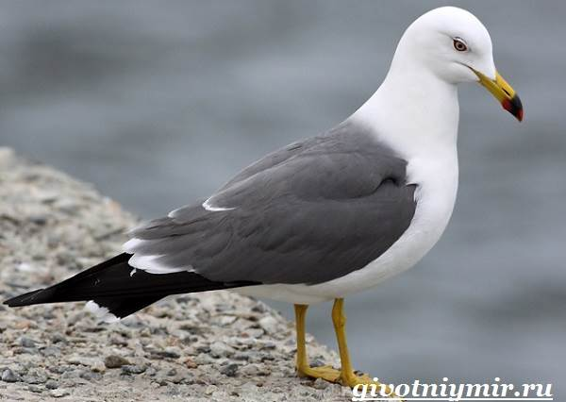
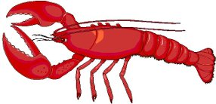
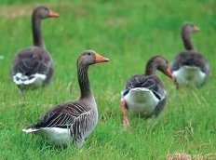
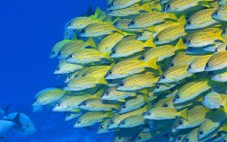
Беседа «Кто живет в воде».
Чайка
Улитка
Рак
Гуси
Стайка рыбок

Slide 16
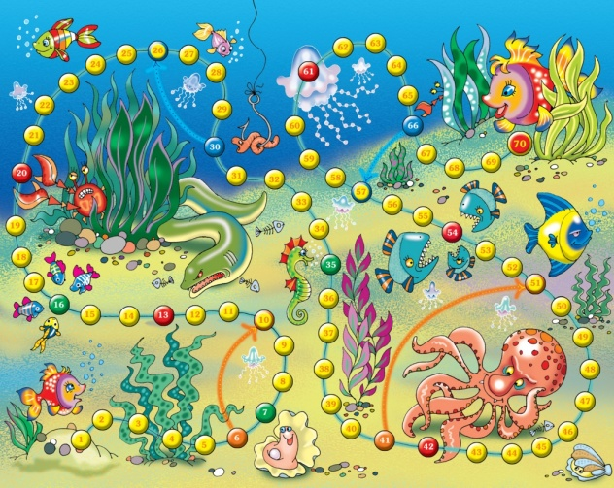
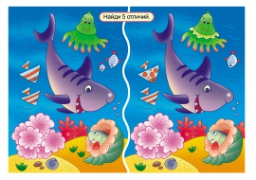
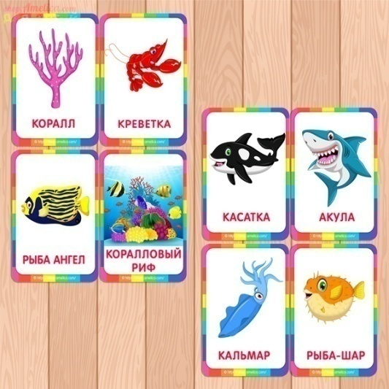
Игры.

Slide 17
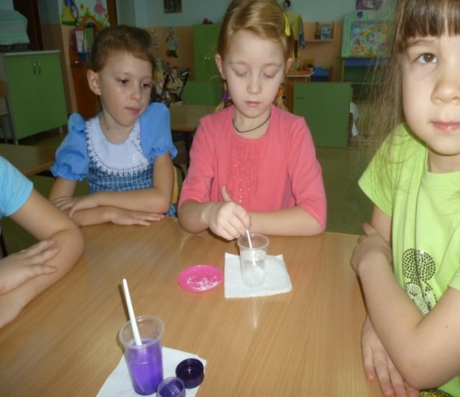
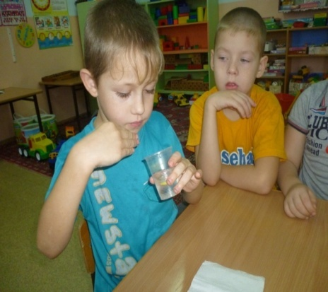
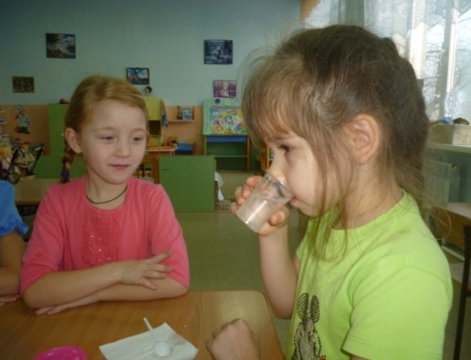
Опытно-экспериментальная деятельность.
Опыт: Вода растворяя вещества приобретает вкус, цвет, запах.
запах
вкус
цвет

Slide 18
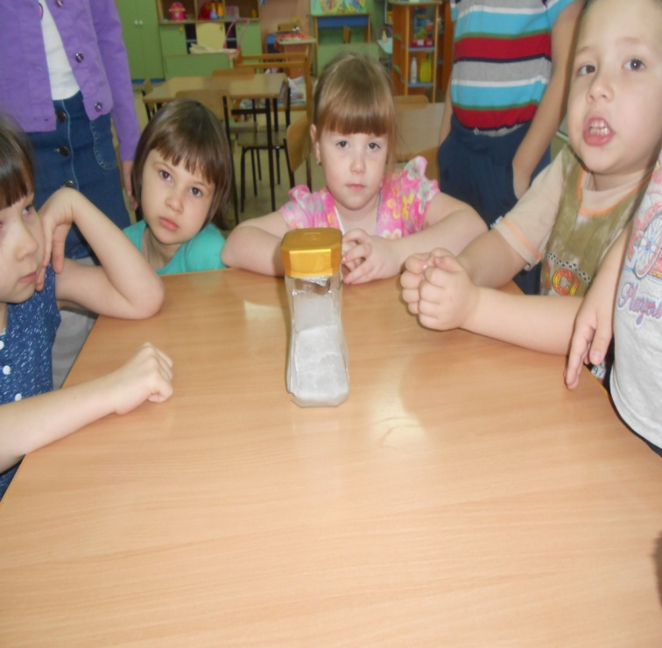
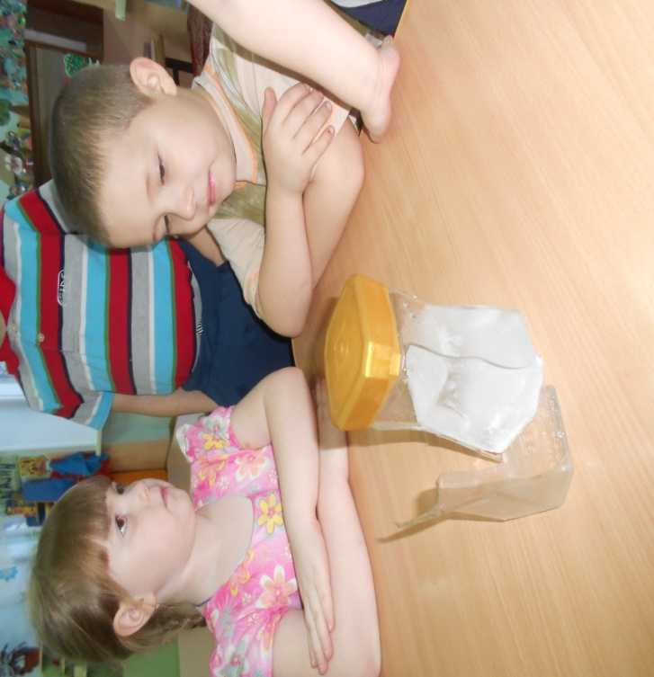
Опыт:
Вода расширяется при замерзании.
.

Slide 19
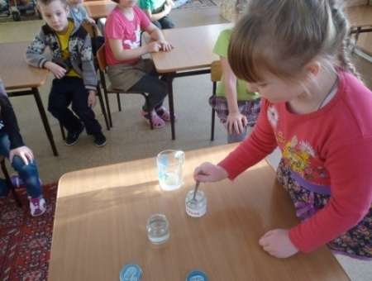
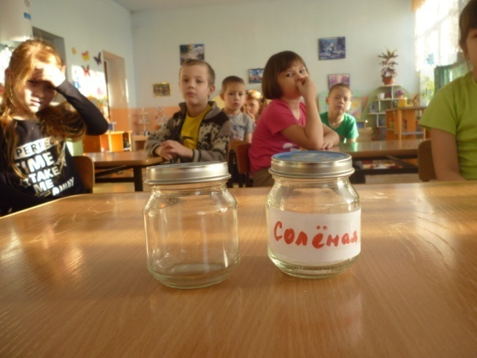
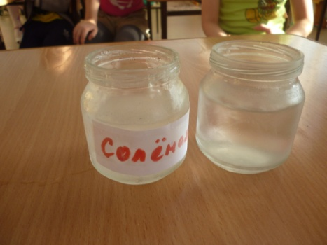
Опыт: « Какая вода замерзнет быстрее: соленная или обычная»

Slide 20
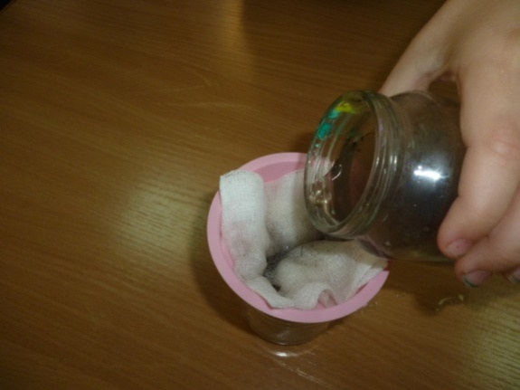
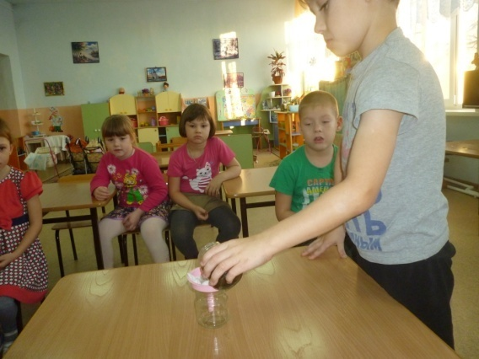
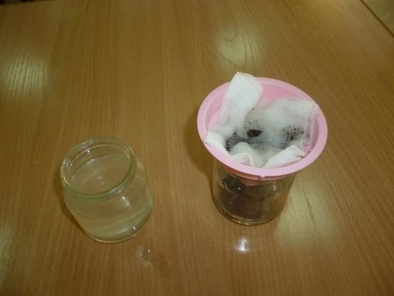
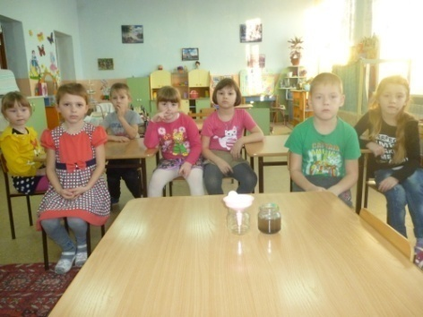
Опыт: «Фильтрация воды»

Slide 21
Сказка «Мойдодыр»
К.И.Чуковский

Slide 22
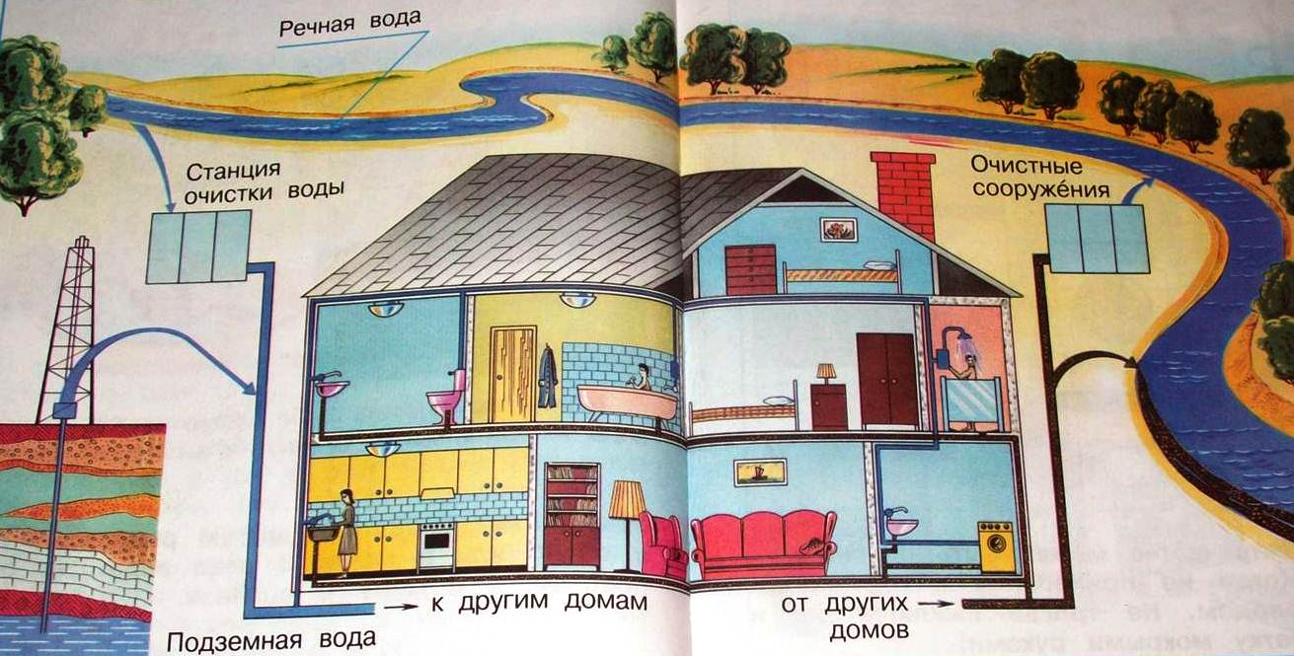
Беседа
«Откуда в наш дом пришла вода и куда уходит»
(индивидуальная)

Slide 23
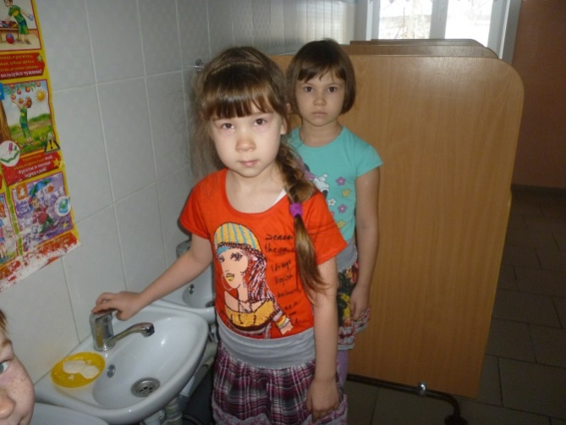
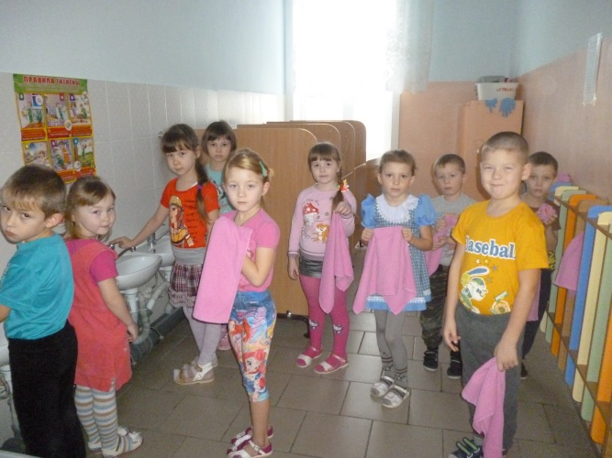
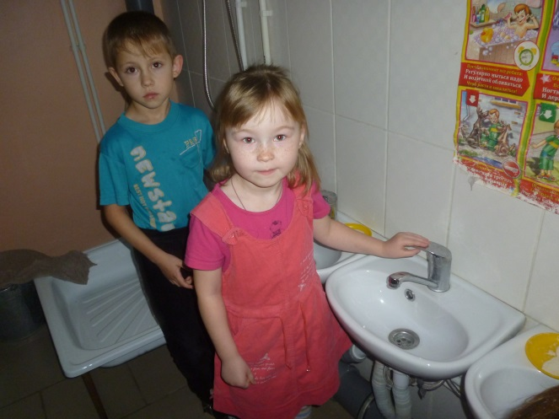
Беседа
«Берегите воду»

Slide 24
Наблюдение за сосульками.
Цели: - продолжать знакомить с явлениями природы;
- развивать наблюдательность, любознательность.
Сосульки образуются только на морозном воздухе. Слой снега на крыше дома подогревается изнутри (со стороны чердака). Он подтаивает, и образующаяся при этом вода стекает до карниза. Здесь, попадая на морозный воздух, вода замерзает и превращается в сосульки, но на южной стороне крыши снег подтаивает не снизу, а сверху, под воздействием солнечных лучей. Вода стекает вниз. Попадая в тень, на морозном воздухе водяные капельки замерзают. Постепенно воды натекает все больше, и ледяные сосульки растут. Предложить детям понаблюдать, какие изменения произойдут на месте, где висела сосулька (например, на качелях или металлическом заборе) в конце прогулки.
Приметы: Снег идет большими хлопьями – к оттепели;
Вороны каркают – к оттепели;
Яркие звезды – к морозу, тусклые – к оттепели.
Исследовательская деятельность. «Лед – твердая вода» Цель: познакомить со свойствами воды. Принести сосульки в помещение (одну большую и две маленькие), поместив каждую в отдельную посуду, чтобы дети могли наблюдать за сосульками. Обратить их внимание на то, как постепенно уменьшаются сосульки. Что с ними происходит? Проследить, какая сосулька растает быстрее и почему. Важно, чтобы дети обратили внимание на то, что отличающиеся по величине сосульки растают через разные промежутки времени.
Вывод: Лед – это замерзшая вода.
Трудовая деятельность. Помочь дворнику расчистить дорожки от снега.

Slide 25
Наблюдение за снегом.
Цель: - закрепить представление о снеге как особом состоянии воды.
Загадка: Одеяло белое не руками сделано.
Не ткалось и не кроилось,
С неба на землю свалилось.
(Снег.)
Предложить детям понаблюдать за снегом, как он красиво и тихо падает на землю. Рассмотреть снежинки, упавшие на темные варежки или перчатки. Они все разные – игольчатые и красивые.
Снять варежки и понаблюдать, как снежинки тают, так снег превращается в воду.
Дидактическая игра: «Какая она, снежинка?»
Предложить детям охарактеризовать снежинку (красивая, холодная, белая,…)
Приметы: облака идут низко – к снегопаду; облака движутся против ветра – к метели.
Исследовательская деятельность. «Вода и снег» Цель: - опытным путем закрепить у детей знания о том, что вода имеет различные состояния. Внести в группу снег и лед и выяснить, что быстрее растает. В одно ведерко поместить рыхлый снег, во второе – утрамбованный, в третье – лед.
Вывод: Рыхлый снег растает первым, затем – утрамбованный, лед растает последним.
Игры со снегом.

Slide 26
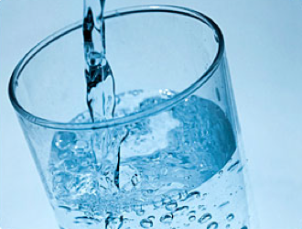
Пословицы и поговорки о воде.

Slide 27
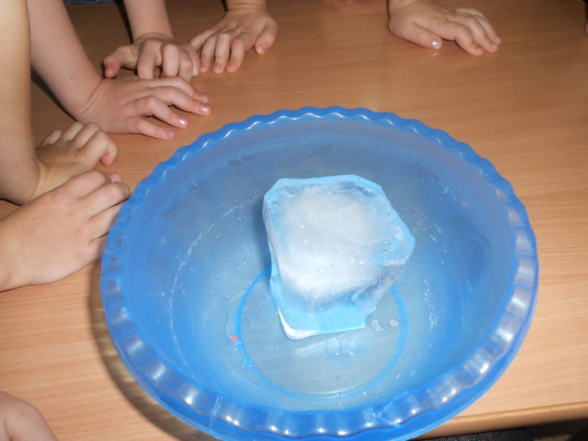
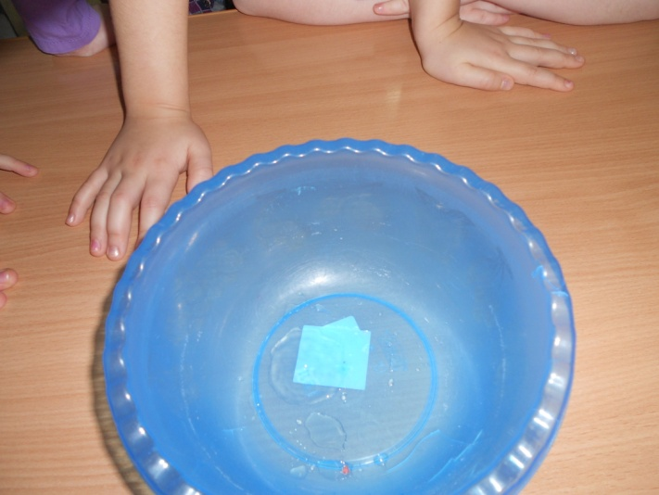
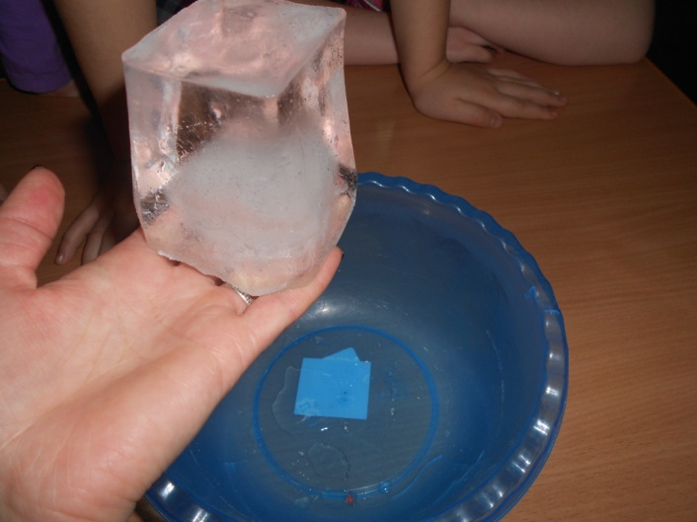
Опытно-экспериментальная деятельность.
Опыт: Лед твердая вода , тает в тепле.

Slide 28
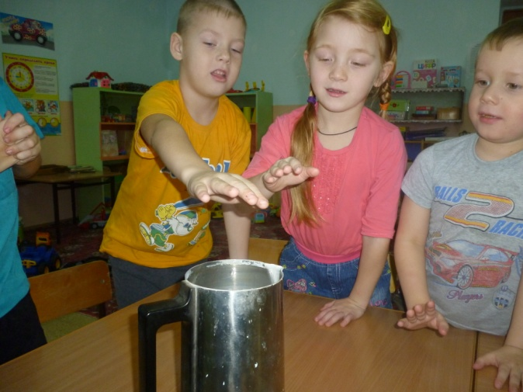
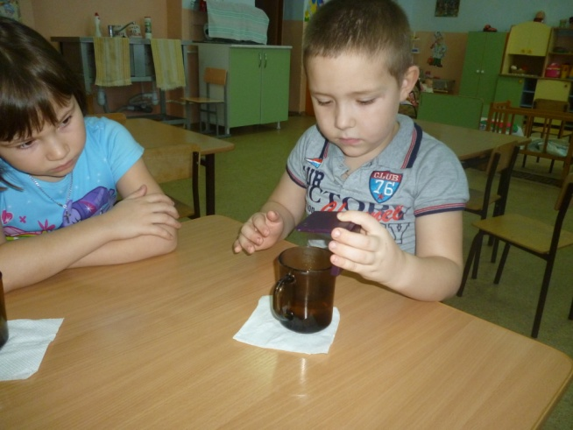
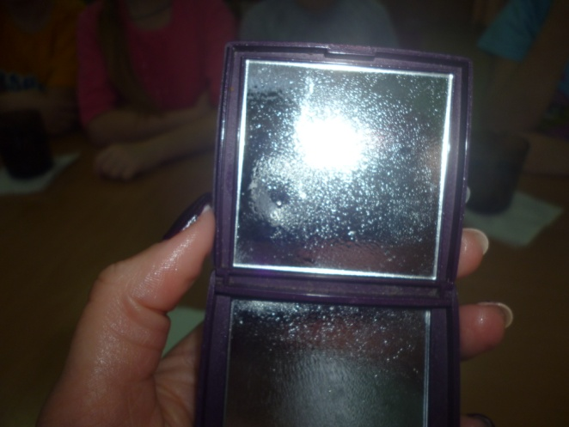
Опыт: « Пар-тоже вода »

Slide 29
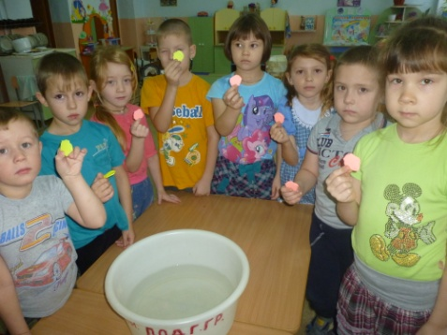
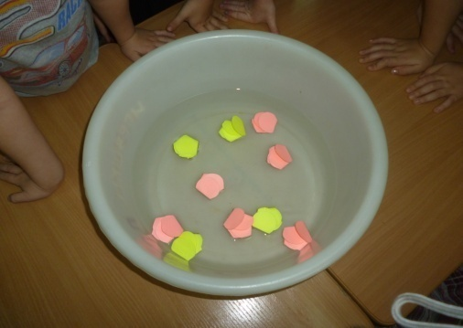
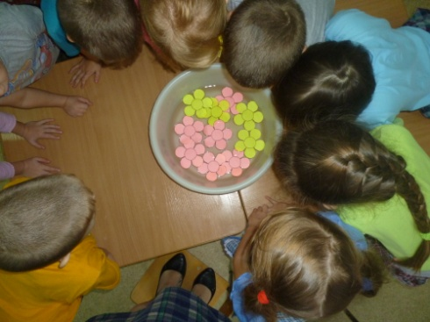
Опыт: « Цветы лотоса»

Slide 30
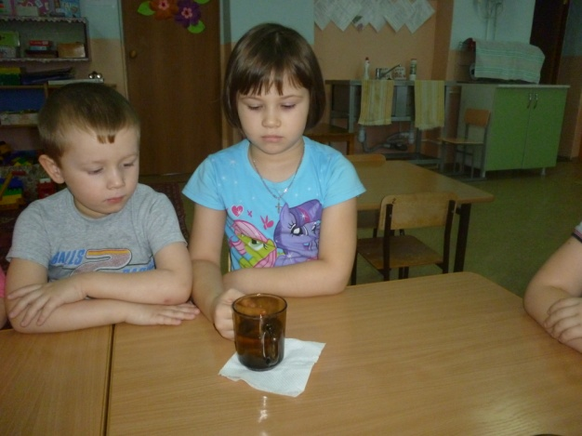
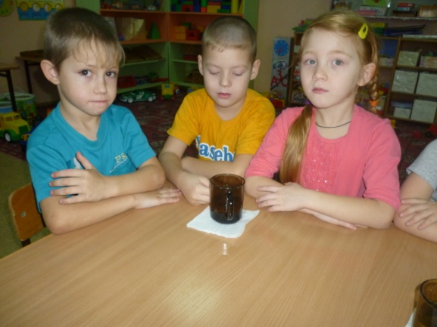
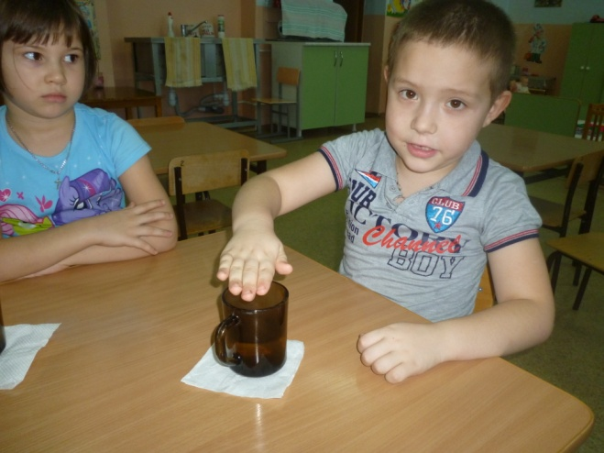
Опыт: « Вода бывает теплая,
холодная, горячая»

Slide 31
Презентация.

Slide 32
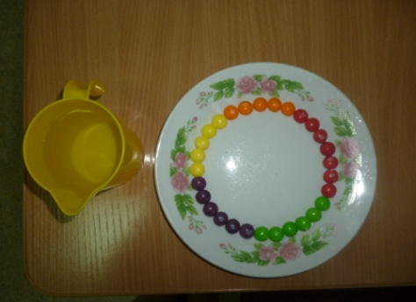
Опытно-экспериментальная деятельность.
Опыт:
«Скитлс- радуга».

Slide 33
Опыт: « Вода жидкость,
просачивается везде»

Slide 34
Опыт с водой.

Slide 35
Чтение стихотворения.
Родник иссяк, ручей ослаб,
А мы из крана – кап, кап, кап…
Мелеют реки и моря,
Не тратьте воду зря, зря, зря.
А то пройдет немного лет
И нет водицы – нет, нет, нет.
С. Погореловского

Slide 36
Раскраски «Обитатели морей и океанов»

Slide 37
Оригами.
«Кораблик»
«Лодочка»
«Рыбка»

Slide 38
Литература.
Интернет-ресурсы.
Мультфильм «На воде».
Стихотворение Б. Заходер « Что случилось с рекой»
Стихотворение Т.Маршаловой «Капля дождевая»
Сказка К.Чуковского «Мойдодыр»
Наблюдения.
Пословицы, поговорки о воде.
Стихотворение С.Погореловского «Родник иссяк…»

